Slide 1


Arduino I2C통신
3기 최정훈

Slide 2
목차
Arduino I2C통신
1
프로젝트 목적
2
사용한 개발 툴
3
Arduino 회로
4
Flowchart
5
각 기능 및 코드
6
결과 동영상

Slide 3
프로젝트 목적
1
2개의 Arduino를 통한 I2C통신을 이용한 IO제어
2
Processing 4.2를 이용한 GUI와 Arduino 의 UART통신
3
Watch Dog을 이용한 무한루프 및 에러 방지

Slide 4
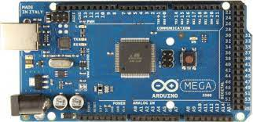

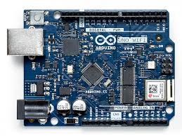

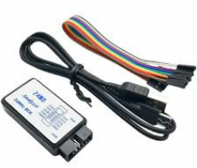

사용한 개발 툴
Hardware
Software
Arduino MEGA 2560
ARDUINO 1.8.19
Processing 4.2
Arduino UNO
Logic 2.4.1
로직 분석기
Fritzing 0.9.3b

Slide 5
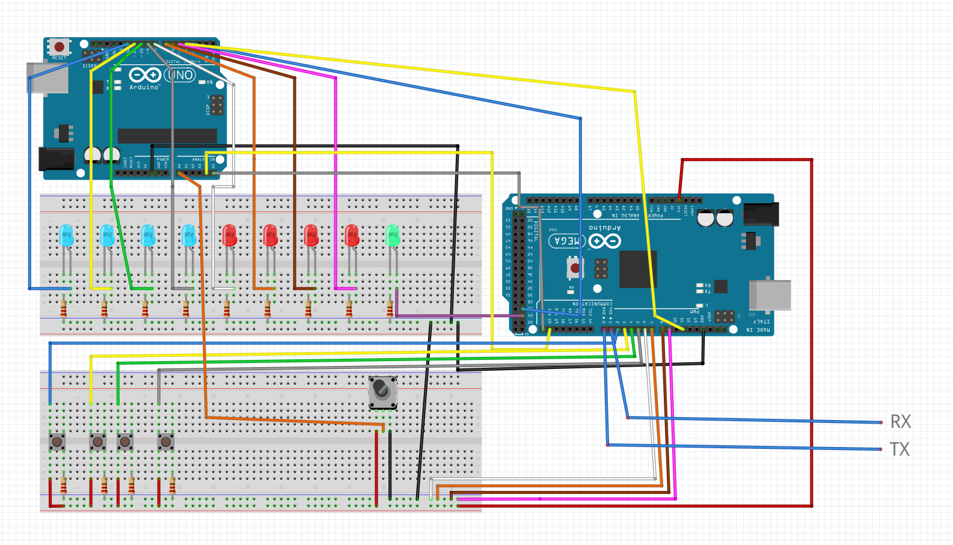
Arduino 회로
버튼 수 부족으로 4개의 버튼만 연결
버튼은 PULL-UP 저항으로 연결됨
Master = Arduino MEGA 2560
Slave = Arduino UNO

Slide 6
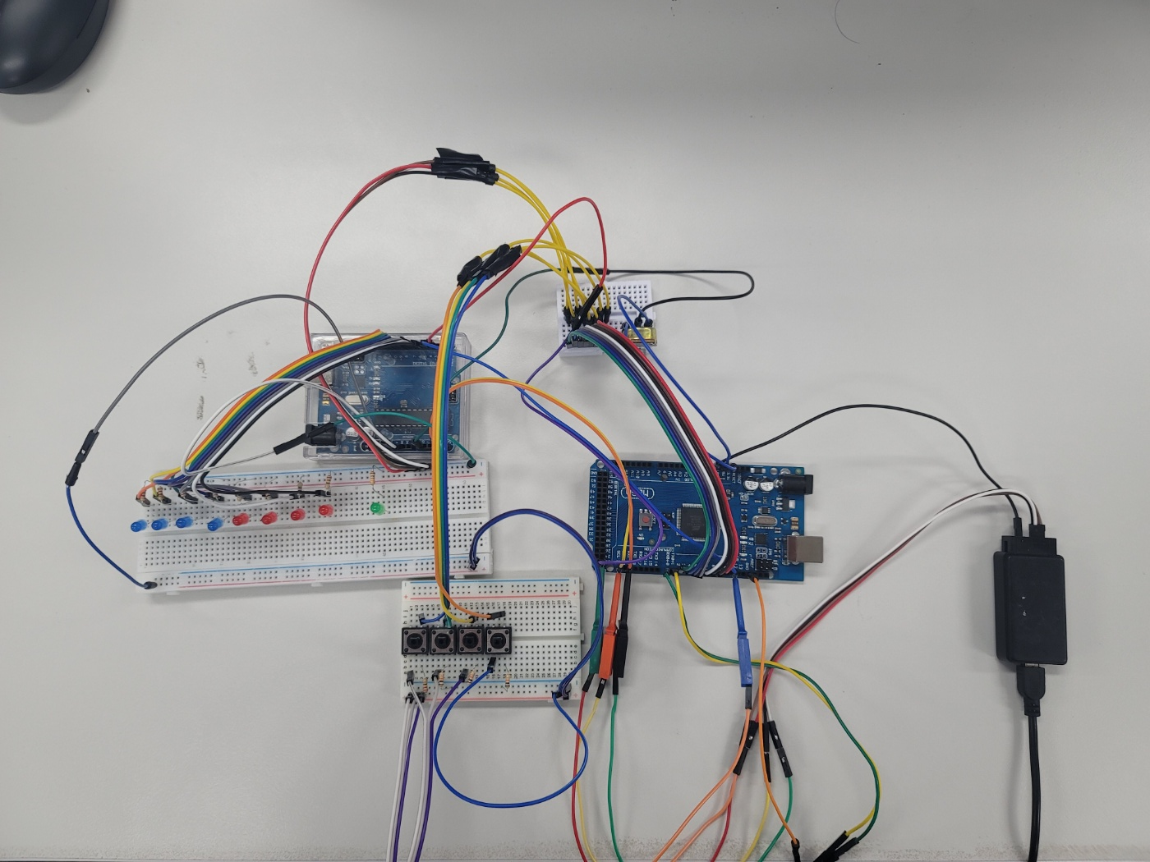
Arduino 회로

Slide 7
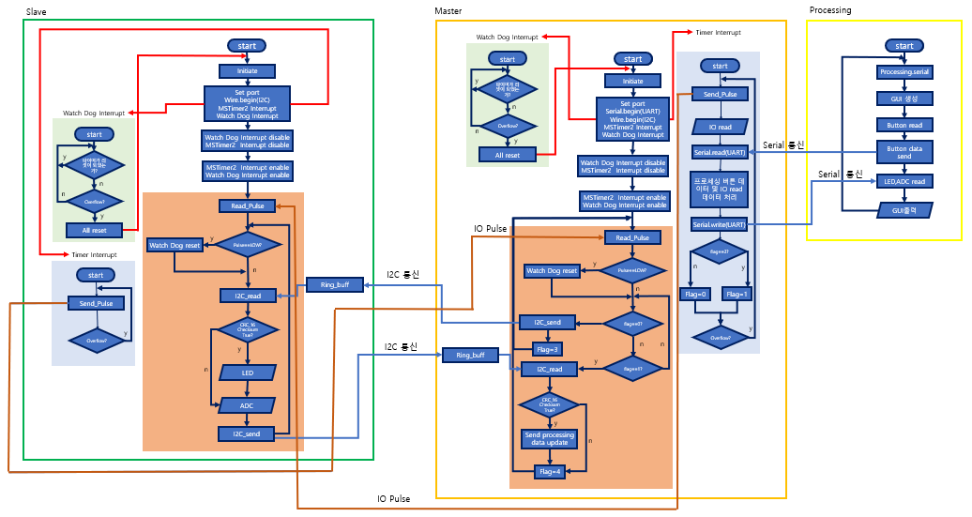
Flowchart

Slide 8
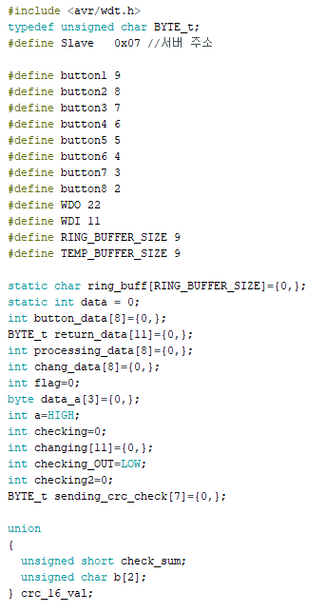
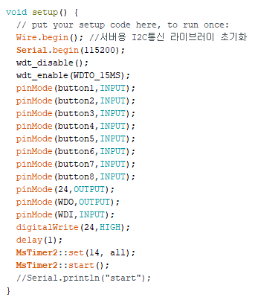
각 기능 및 코드
Master
Watch Dog
확인용 LED
초기 핀 및 변수 설정
MsTimer

Slide 9
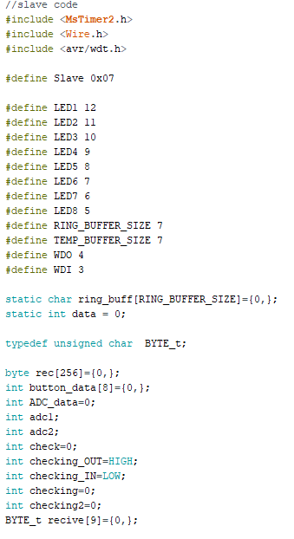
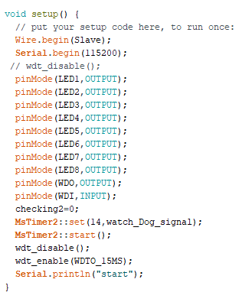
각 기능 및 코드
Slave
초기 핀 및 변수 설정
MsTimer

Slide 10
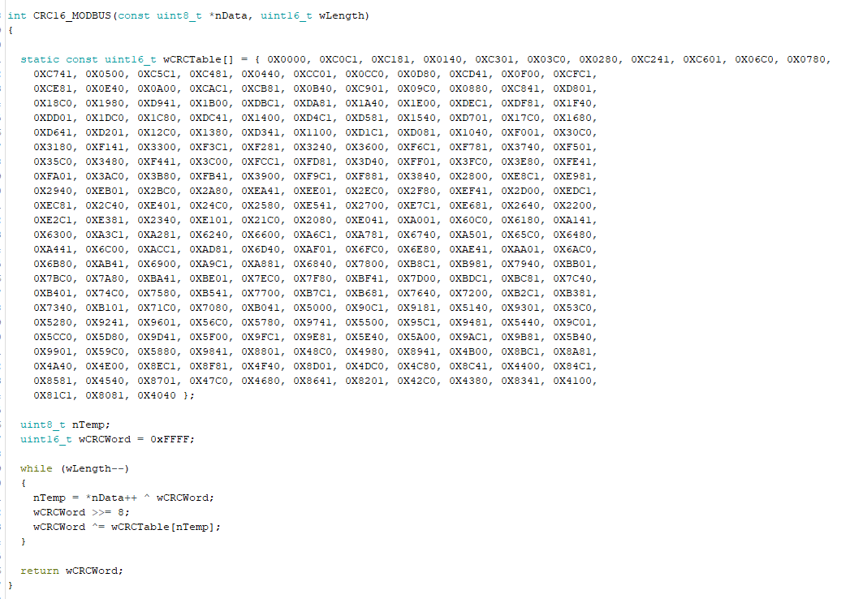
각 기능 및 코드
CRC_16 check

Slide 11
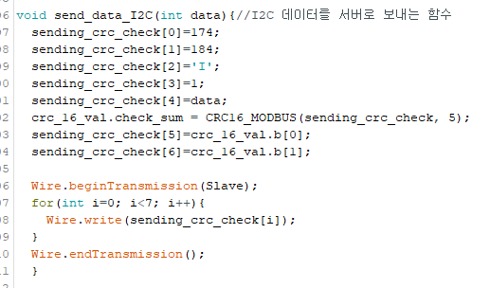
각 기능 및 코드
I2C 통신
Master
I2C함수 보내기

Slide 12
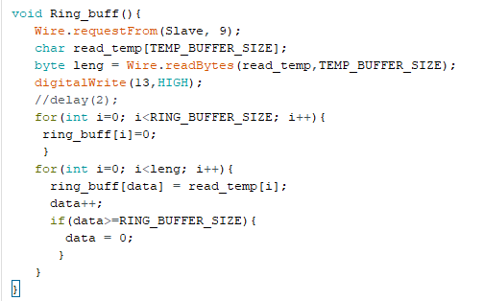
각 기능 및 코드
I2C 통신 (링버퍼)

Slide 13
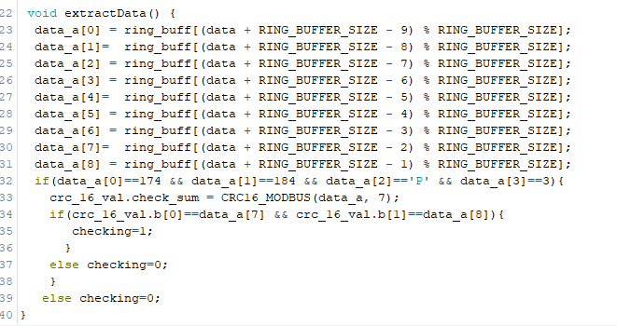
각 기능 및 코드
I2C 통신 (링버퍼)

Slide 14
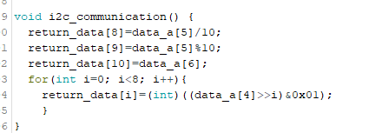
각 기능 및 코드
I2C 통신
Master
Slave 에서 받은 데이터 정리

Slide 15
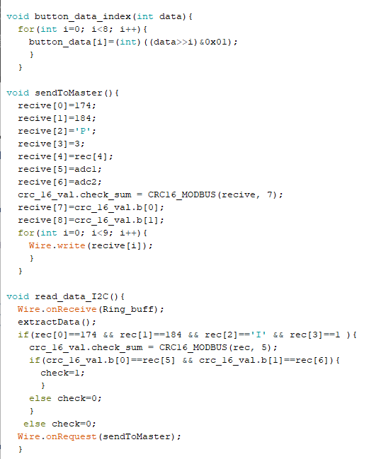
각 기능 및 코드
I2C 통신
Slave
I2C통신 관련 함수들

Slide 16
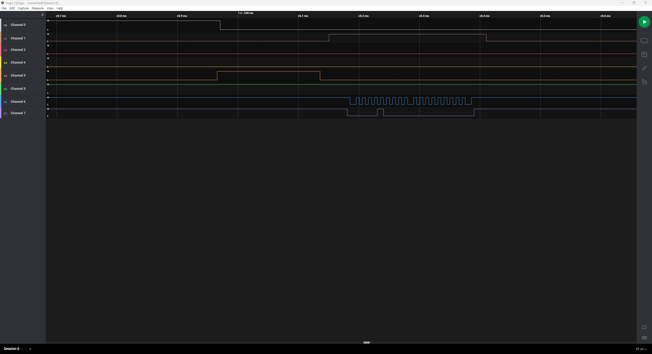
각 기능 및 코드
I2C 통신
I2C통신 작동
MsTimer2 작동

Slide 17
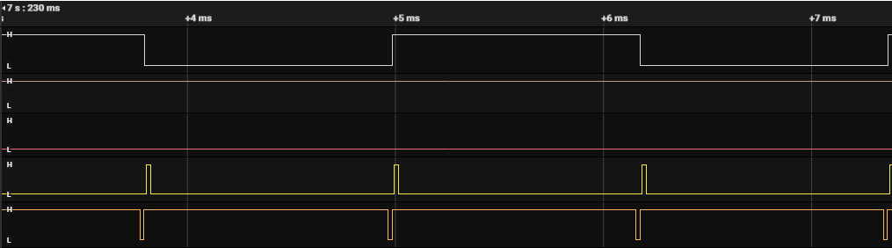
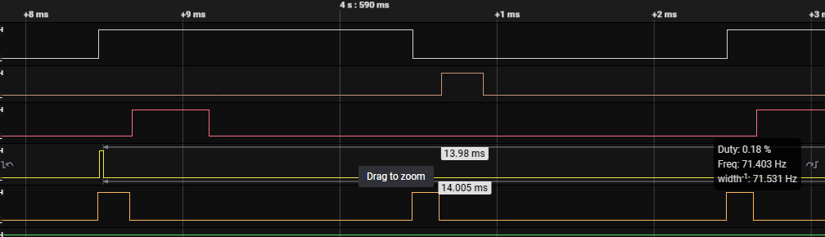
각 기능 및 코드
I2C 통신
1ms일시:
I2C코드작동X
2ms일시:
I2C코드작동O

Slide 18
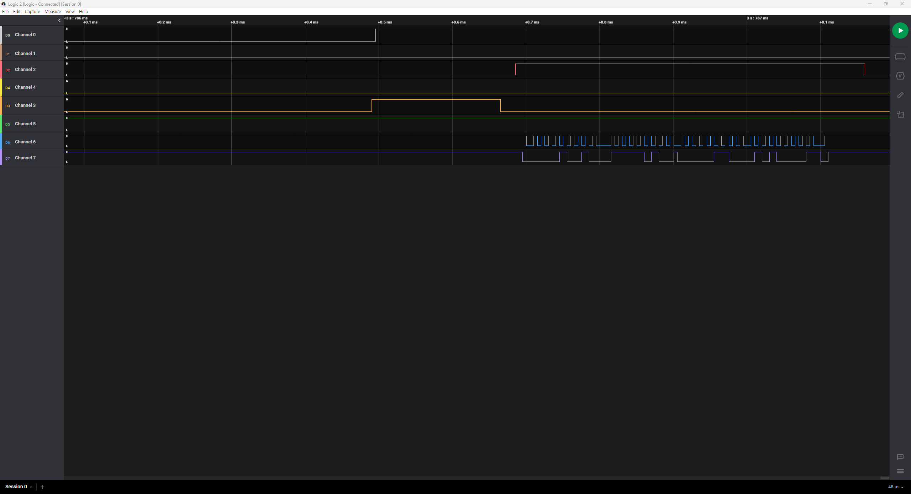
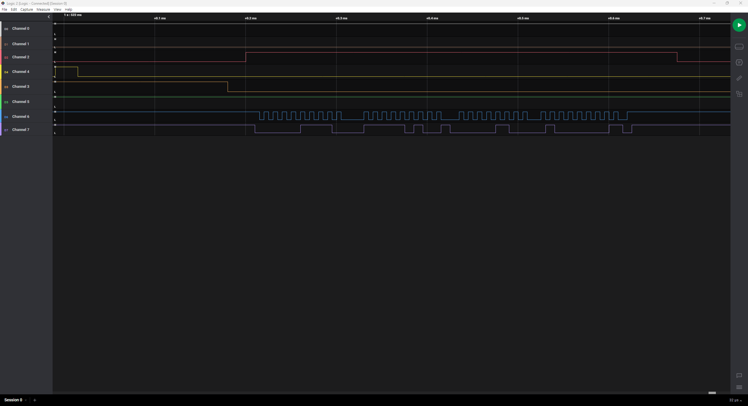
각 기능 및 코드
I2C 통신
I2C데이터 보내는 신호의 주소

Slide 19
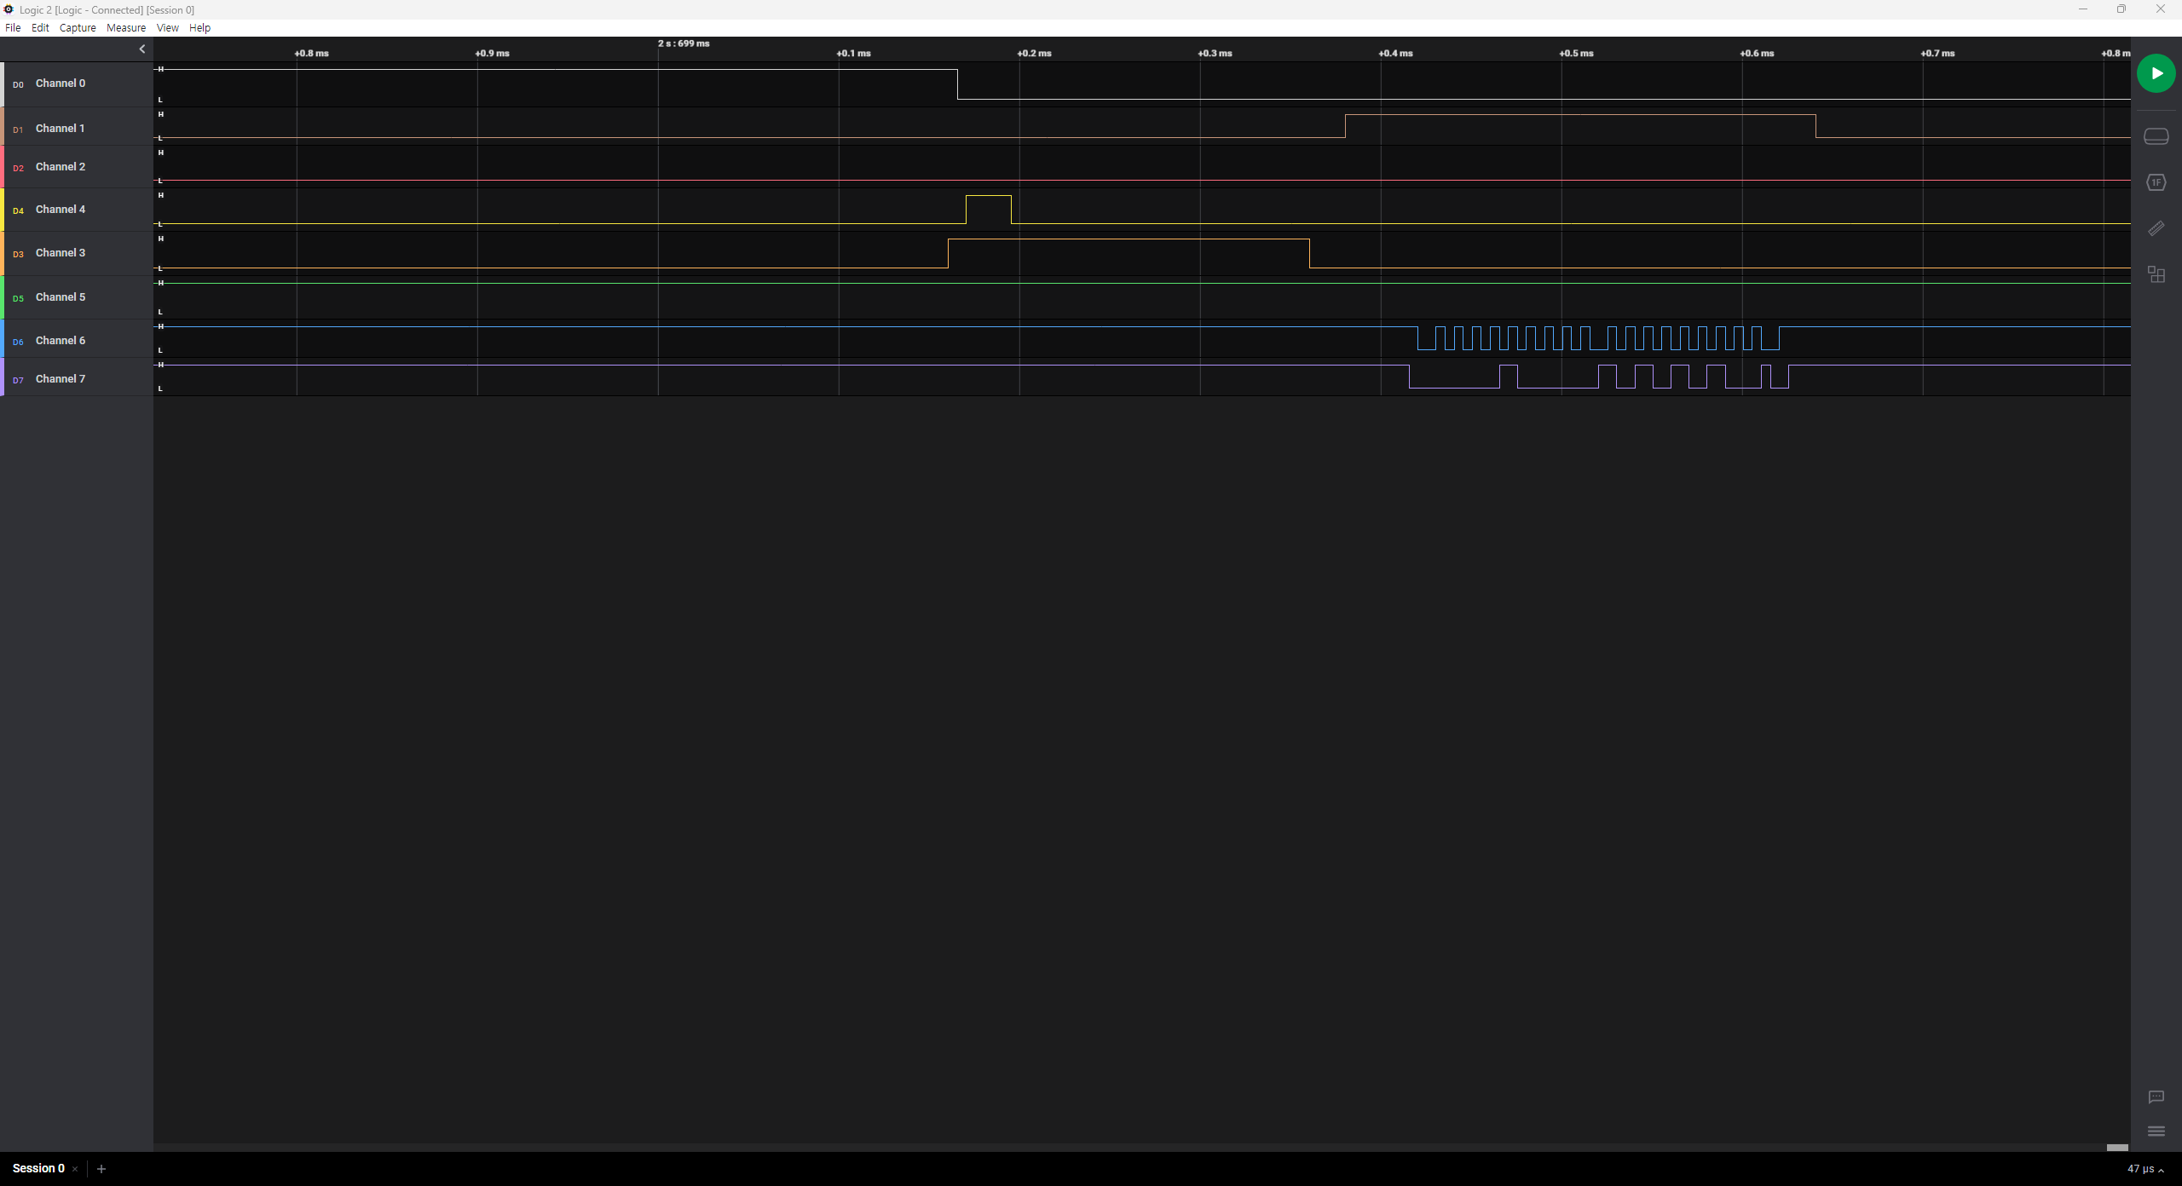
각 기능 및 코드
I2C 통신
I2C데이터 보내는 신호

Slide 20
각 기능 및 코드
I2C 통신
4
3
5
2
4
2
1
1
2
1
1
1
1
0000111(7bit)
서버번호:7
읽기
0000011(7bit)
0000110(7bit)
6
0110101(7bit)
53

Slide 21
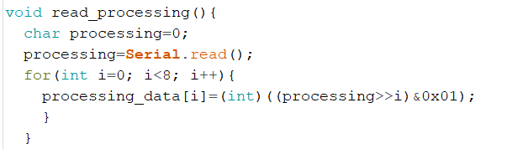
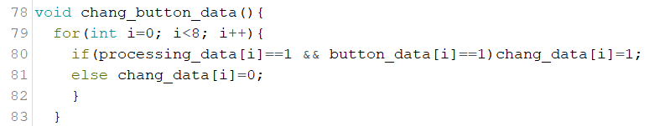
각 기능 및 코드
Processing과 통신 및 데이터 처리
Master
Processing
데이터 읽기
버튼데이터와 Processing
데이터 논리 연산

Slide 22
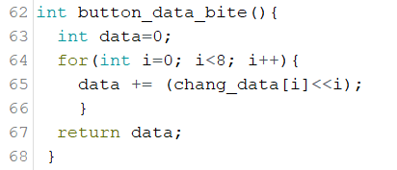
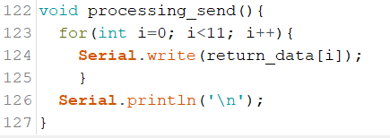
각 기능 및 코드
Processing과 통신 및 데이터 처리
Master
논리 연산 된 버튼 데이터를 비트 연산
으로 합치기
프로세싱에 데이터 보내기

